Slide 1
HÁI DẤU CÂU TIẾNG VIỆT
Cảm ơn các bạn dấu câu
Không là chữ cái nhưng đâu bé người
Dấu phẩy
............ thường thấy ai ơi
Tách biệt từng ý đọc thời ngắt ra
Dấu
chấm than
(!)
Dấu chấm
Dấu phẩy
(,)
…………….. trọn vẹn câu mà
Không biết dùng sẽ dây cà, dây khoai.
Dấu chấm
(.)
Chấm phẩy
………… phân cách làm hai
Sau bổ sung trước mới tài làm sao
Dấu
chấm hỏi
(?)
Chấm than
Dấu
chấm phẩy
(;)
…………. tình cảm dạt dào
Khiến sai, đề nghị lẽ nào làm ngơ
Chấm hỏi
…………. giỏi đến bất ngờ
Hỏi ai hay chính thẫn thờ hỏi ta

Slide 2

THỰC HÀNH TIẾNG VIỆT

Slide 3

I
HÌNH THÀNH KIẾN THỨC
(DẤU CHẤM PHẨY)

Slide 4
1. Tìm hiểu về dấu chấm phẩy
Ví dụ 01
Ví dụ 02
NHÓM 1+2
NHÓM 3+4
HOẠT ĐỘNG NHÓM
Ánh nắng vào buổi sáng rất đẹp và ấm áp, làm cho bầu trời cũng trở nên trong xanh và đẹp đến kì lạ; nhưng vào buổi trưa, ánh nắng dường như gắt hơn, khó chịu hơn.
Én bố mẹ tấp nập đi, về, mải mốt mớm cho con; én anh chị rập rờn bay đôi; én ra ràng chấp chới vỗ cánh bên rìa hốc đá.
Yêu cầu: tìm dấu chấm phẩy, nêu công dụng và vị trí của chúng trong câu.

Slide 5
1. Tìm hiểu về dấu chấm phẩy
Yêu cầu: tìm dấu chấm phẩy, nêu công dụng và vị trí của chúng trong câu.
Ví dụ 01
NHÓM 1+2
Ánh nắng vào buổi sáng rất đẹp và ấm áp, làm cho bầu trời cũng trở nên trong xanh và đẹp đến kì lạ ; nhưng vào buổi trưa, ánh nắng dường như gắt hơn, khó chịu hơn.
;
Số lượng: có 1 dấu chấm phẩy
Vị trí: đứng ở giữa câu
Công dụng: ngăn cách vế trước và vế sau của câu ghép, mang tính liệt kê

Slide 6
1. Tìm hiểu về dấu chấm phẩy
Yêu cầu: tìm dấu chấm phẩy, nêu công dụng và vị trí của chúng trong câu.
Ví dụ 02
NHÓM 3+4
Én bố mẹ tấp nập đi, về, mải mốt mớm cho con ; én anh chị rập rờn bay đôi ; én ra ràng chấp chới vỗ cánh bên rìa hốc đá.
;
;
Số lượng: có 2 dấu chấm phẩy
Vị trí: đứng ở giữa câu
Công dụng: ngăn cách vế trước và vế sau của câu ghép, mang tính liệt kê

Slide 7
1. Tìm hiểu về dấu chấm phẩy
GHI NHỚ
Vị trí: đứng ở giữa câu (cuối vế câu)
DẤU CHẤM PHẨY
Các vế có mối quan hệ đồng đẳng
Công dụng: Dùng để ngắt các thành phần lớn (vế câu) trong một câu ghép.
Mang tính liệt kê

Slide 8

2. Lưu ý khi sử dụng dấu chấm phẩy
Sau dấu chấm phẩy, ta không cần viết hoa chữ cái đầu dòng nếu từ đó không phải là danh từ riêng

Slide 9
2. Lưu ý khi sử dụng dấu chấm phẩy
HOẠT ĐỘNG NHÓM
PHÂN BIỆT CÔNG DỤNG CỦA DẤU PHẨY VÀ DẤU CHẤM PHẨY
Tiêu chí | Dấu phẩy | Dấu chấm phẩy
Công dụng
- Ngăn cách các bộ phận, các thành phần CN, VN trong câu
- Ngăn cách các vế tách biệt trong 1 câu ghép

Slide 10
II
LUYỆN TẬP

Slide 11
BÀI TẬP 1/Tr13
Một người ở vùng núi Tản Viên có tài lạ: vẫy tay về phía đông, phía đông nổi cồn bãi; vẫy tay về phía tây, phía tây mọc lên từng dãy núi đồi. Người ta gọi chàng là Sơn Tinh. Một người ở miền biển, tài năng cũng không kém: gọi gió, gió đến; hô mưa, mưa về. Người ta gọi chàng là Thủy Tinh.
Tìm và cho biết công dụng của dấu chấm phẩy trong đoạn văn sau:

Slide 12
BÀI TẬP 1/Tr13
- Các câu có sử dụng dấu chấm phẩy là:
+ Một người ở vùng núi Tản Viên có tài lạ: vẫy tay về phía đông, phía đông nổi cồn bãi; vẫy tay về phía tây, phía tây mọc lên từng dãy núi đồi.
+ Một người ở miền biển, tài năng cũng không kém: gọi gió, gió đến; hô mưa, mưa về.
- Tác dụng: Dấu chấm phẩy dùng để đánh dấu ranh giới giữa các bộ phận của phép liệt kê phức tạp (liệt kê của từng tài năng của Sơn Tinh và Thủy Tinh)

Slide 13
Bài tập 2:
Viết đoạn văn (khoảng 5-7 câu) có dùng dấu chấm phẩy.
* Về hình thức:
Em dự định dùng dấu chấm phẩy ở chỗ nào, câu nào?
Ví dụ: chủ đề giới thiệu về vùng đất mà em yêu thích.
Em dự định viết đoạn văn chủ đề gì?
- Đảm bảo số câu theo quy định.
- Đảm bảo chính tả, quy tắc ngữ pháp.
- Diễn đạt trong sáng, phù hợp.
- Dùng dấu chấm phẩy trong một vài câu.

Slide 14


* Về nội dung:
Chủ đề tự chọn.
- Giới thiệu về chủ đề mà em định viết..
- Làm rõ chủ đề thông qua việc miêu tả các đặc điểm của đối tượng trong chủ đề.
Khẳng định tình cảm với chủ đề.

Slide 15
Bài tập 2
Đến Huế, thật là may mắn khi được nghe những điệu hò, điệu lí ngay trong một con thuyền bồng bềnh trên sông Hương. Huế là quê hương của hò đối đáp, hò giã gạo, hò xay lúa, hò ru em,… ; Huế cũng là nơi có nhiều điệu lí: lí con sáo, lí hoài xuân, lí hoài nam, vàrất nhiều làn điệu dân ca khác như nam bình, nam ai, nam xuân, tương tư khúc, … Trong âm điệu của ca Huế, có biết bao nhiêu là ý tình của người dân cố đô. Có bài sôi nổi, tươi vui; có bài bâng khuâng, tha thiết; lại cũng có bài nghe như tiếc thương, ai oán,… Có lẽ vì thế mà có người nói rằng, đến Huế mà không nghe ca Huế thì cũng là chưa biết gì về Huế.

Slide 16
BÀI TẬP 3/Tr13
STT | Yếu tố HV A | Từ HV thuỷ+A | Nghĩa của từ
1 | Cư | Thuỷ cư | Sống ở trong nước
2 | quái | Thuỷ quái | Quái vật sống dưới nước
 | ..... | ...... | .......

Slide 17
BÀI TẬP 3/Tr13
STT | Yếu tố HV A | Từ HV thuỷ+A | Nghĩa của từ
3 | Chiến | Thuỷ chiến | Cuộc giao tranh dưới nước.
4 | Phủ | Thuỷ phủ | Dinh thự ở dưới nước, nơi ở của thủy thần.
5 | cung | Thủy cung | Cung điện tưởng tượng ở dưới nước, theo truyền thuyết.

Slide 18

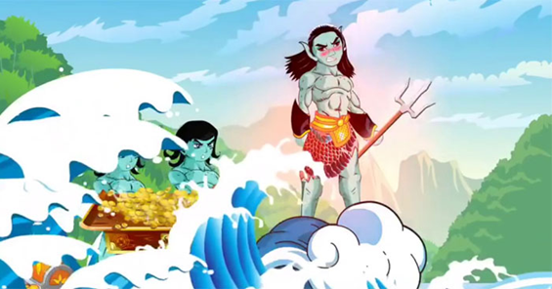
Bài tập 4:
Giải thích nghĩa của các thành ngữ sau: Hô mưa gọi gió, oán nặng thù sâu
- Hô mưa gọi gió:
người có sức mạnh siêu nhiên, có thể làm được những điều kỳ diệu, to lớn
- Oán nặng thù sâu:
sự hận thù sâu sắc, khắc cốt ghi tâm, ghi nhớ ở trong lòng, không bao giờ quên được.

Slide 19
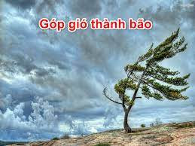
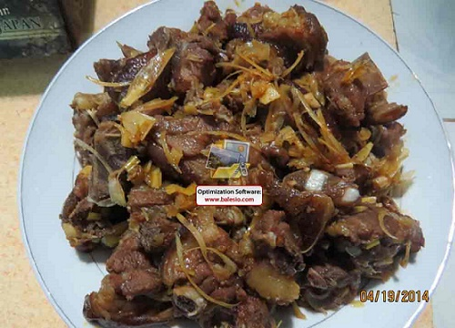
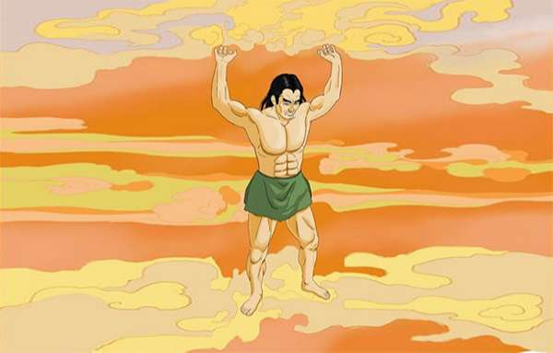
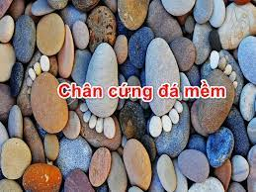
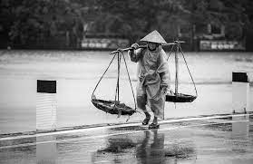
Thành ngữ được tạo nên bằng cách đan xen các từ ngữ theo cách tương tự đó là:
+ Góp gió thành bão.
+ Đội trời đạp đất.
+ Dãi nắng dầm mưa.
+ Chân cứng đá mềm.
+ Chém to kho mặn.

Slide 20
BÀI TẬP 5/Tr13
PHIẾU HỌC TẬP
1. Điệp ngữ là gì?..................................................................................
………………………………………………………………………..
2. Điệp ngữ có tác dụng gì?..................................................................
..............................................................................................................
3. Tìm những câu văn có sử dụng biện pháp tu từ điệp ngữ trong văn bản Sơn Tinh Thủy Tinh và nêu tác dụng của biện pháp tu từ này?
…………………………………………………………………………

Slide 21
BÀI TẬP 5/Tr13
PHIẾU HỌC TẬP
Điệp ngữ là gì?
➔ Điệp ngữ là một biện pháp tu từ chỉ việc lặp đi, lặp lại một từ hoặc một cụm từ lần nhiều trong 1 câu.
2. Điệp ngữ có tác dụng gì?
➔ BPTT điệp ngữ dùng để liệt kê, nhấn mạnh, gây ấn tượng với người đọc, người nghe.

Slide 22
BÀI TẬP 5/Tr13
PHIẾU HỌC TẬP
3. Tìm những câu văn có sử dụng biện pháp tu từ điệp ngữ trong văn bản Sơn Tinh Thủy Tinh và nêu tác dụng của biện pháp tu từ này?
➔ - “Một người là chúa miền non cao, một người là chúa vùng nước thẳm, cả hai đều xứng đáng làm rể Vua Hùng”.
→ Điệp ngữ “một người là” nhấn mạnh sự ngang tài ngang sức, mỗi người một vẻ của Sơn Tinh, Thủy Tinh.

Slide 23
BÀI TẬP 5/Tr13
PHIẾU HỌC TẬP
3. Tìm những câu văn có sử dụng biện pháp tu từ điệp ngữ trong văn bản Sơn Tinh Thủy Tinh và nêu tác dụng của biện pháp tu từ này?
➔ - “Một người ở vùng núi Tản Viên, có tài lạ: vẫy tay về phía đông, phía đông nổi cồn bãi; vẫy tay về phía tây, phía tây mọc lên từng dãy núi đồi. … Một người ở miền biển, tài năng cũng không kém: gọi gió, gió đến; hô mưa, mưa về.”
→ Điệp ngữ “một người ở...”, “vẫy tay về phía...”, ...nhằm liệt kê các phép lạ của Sơn Tinh và Thủy Tinh, nhấn mạnh sự dứt khoát, hiệu nghiệm tức thì.
Notes:
Giáo án của Thảo Nguyên (0979818956)

Slide 24
BÀI TẬP 5/Tr13
PHIẾU HỌC TẬP
3. Tìm những câu văn có sử dụng biện pháp tu từ điệp ngữ trong văn bản Sơn Tinh Thủy Tinh và nêu tác dụng của biện pháp tu từ này?
➔ - “Nước ngập ruộng đồng, nước tràn nhà cửa, nước dâng lên lưng đồi, sườn núi, thành Phong Châu như nổi lềnh bềnh trên một biển nước.”
→ Điệp từ “nước...” nhằm liệt kê những sự vật bị ngập, nhấn mạnh việc nước ngập mọi nơi, lần lượt, tăng tiến (từ xa đến gần, từ ngoài vào trong), qua đó thể hiện sức mạnh, sự tức giận của Thủy Tinh.

Slide 25

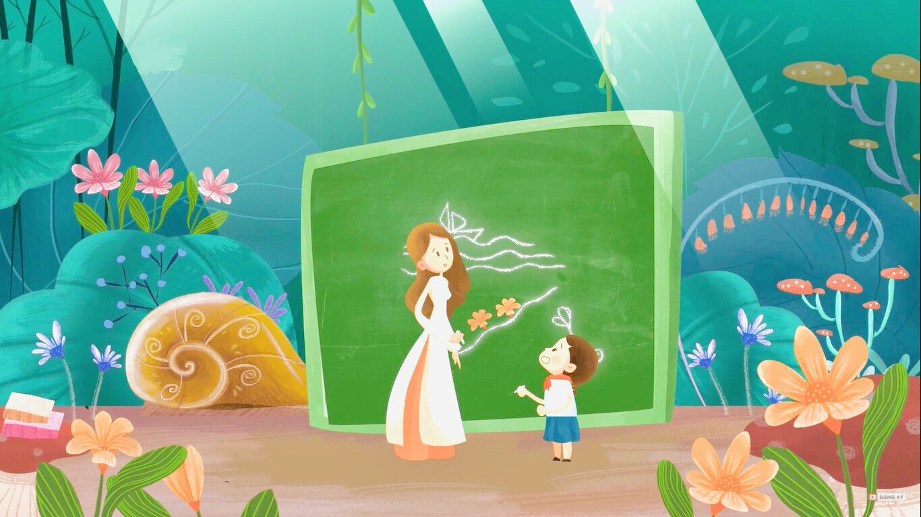


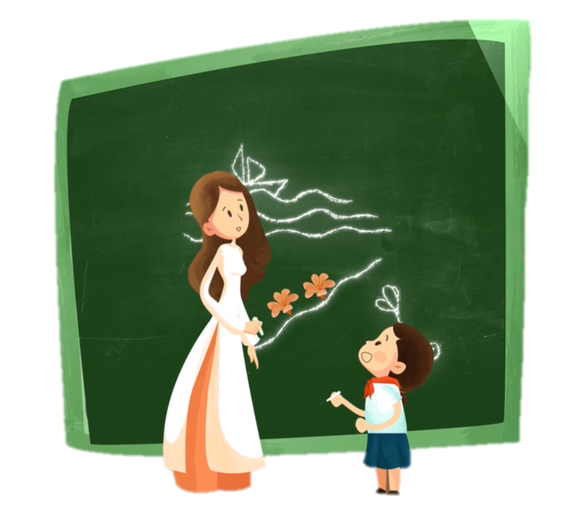








Slide 26
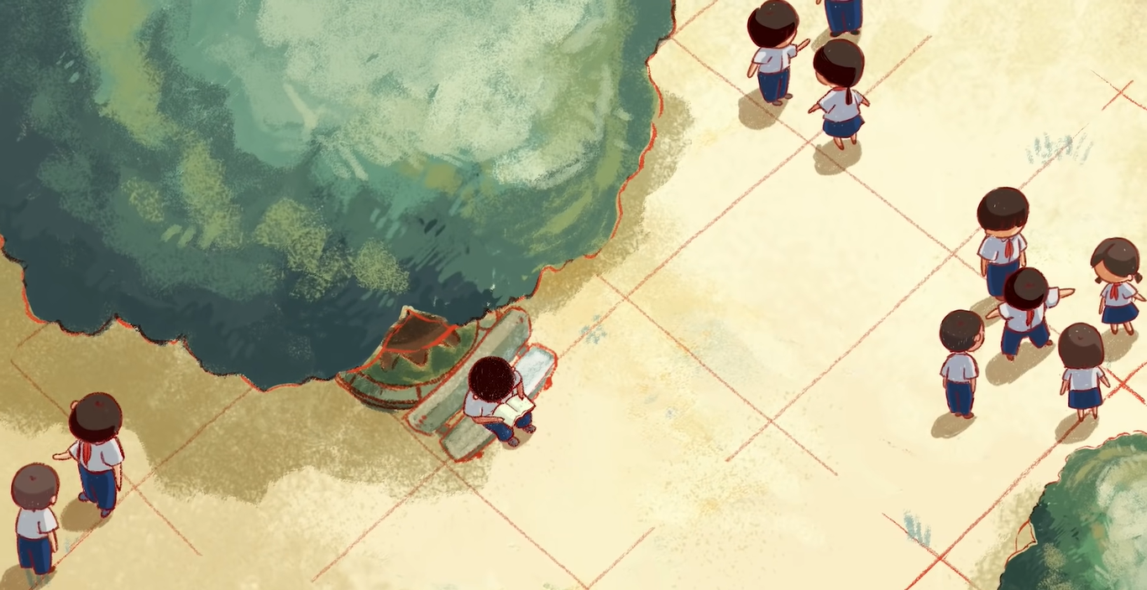
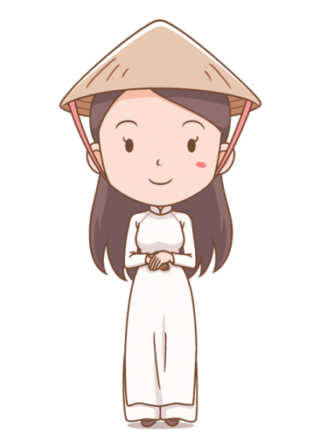








“Hô mưa gọi gió” có nghĩa là gì?
Sự thay đổi thời tiết
Người có sức mạnh siêu nhiên, có thể làm được những điều kỳ diệu, to lớn
Sự hận thù, oán hận của thiên nhiên

Slide 27
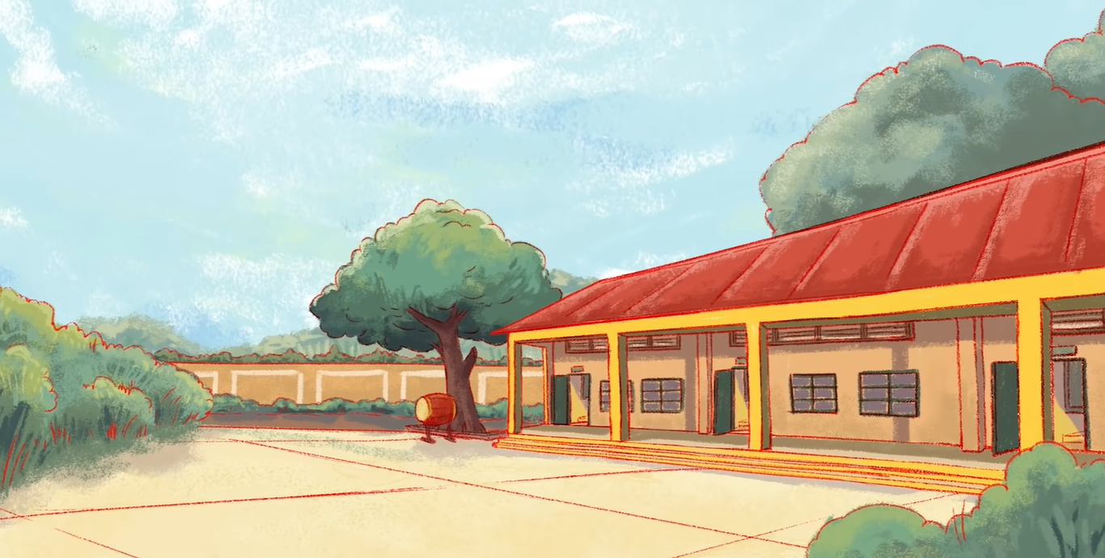
“Oán nặng thù sâu” có nghĩa là gì?
Là tâm trạng phẫn uất của con người
Người gây ra nhiều tội ác
Sự hận thù sâu sắc, khắc cốt ghi tâm, ghi nhớ ở trong lòng, không bao giờ quên được.

Slide 28
Em hãy tìm thêm một số thành ngữ được tạo nên bằng cách tương tự câu “hô mưa gọi gió, oán nặng thù sâu”
“Chân cứng đá mềm”
“Tích tiểu thành đại”
“Một nắng hai sương”
“Dầm mưa dãi nắng

Slide 29
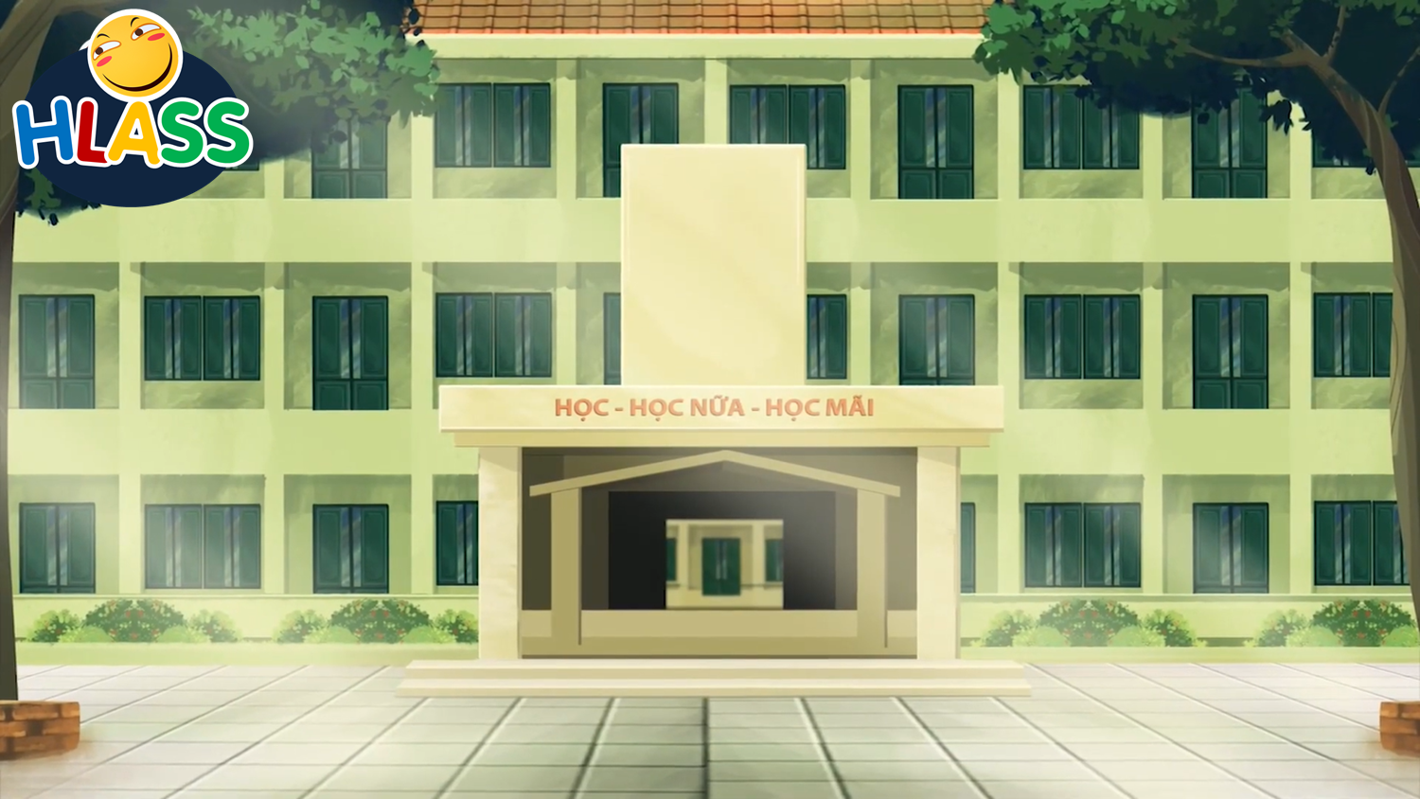




Điều ước của cô

Slide 30



Slide 31



Slide 32
Lớp mình làm giúp cô bài tập 2 trong sgk/Tr13 nhé!

Slide 33
Thank
You

